Slide 1

МБОУ «БОЛЬШЕКУНАЛЕЙСКАЯ СОШ ИМ.ГУСЛЯКОВА Г.И.»
«РАБОТА ШКОЛЫ В РАМКАХ ПРОЕКТА «500+»»
Подготовила: Директор школы Ивлева Агрипина Маркеловна
.
Сентябрь 2021 год.

Slide 2
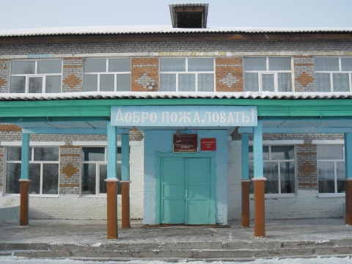
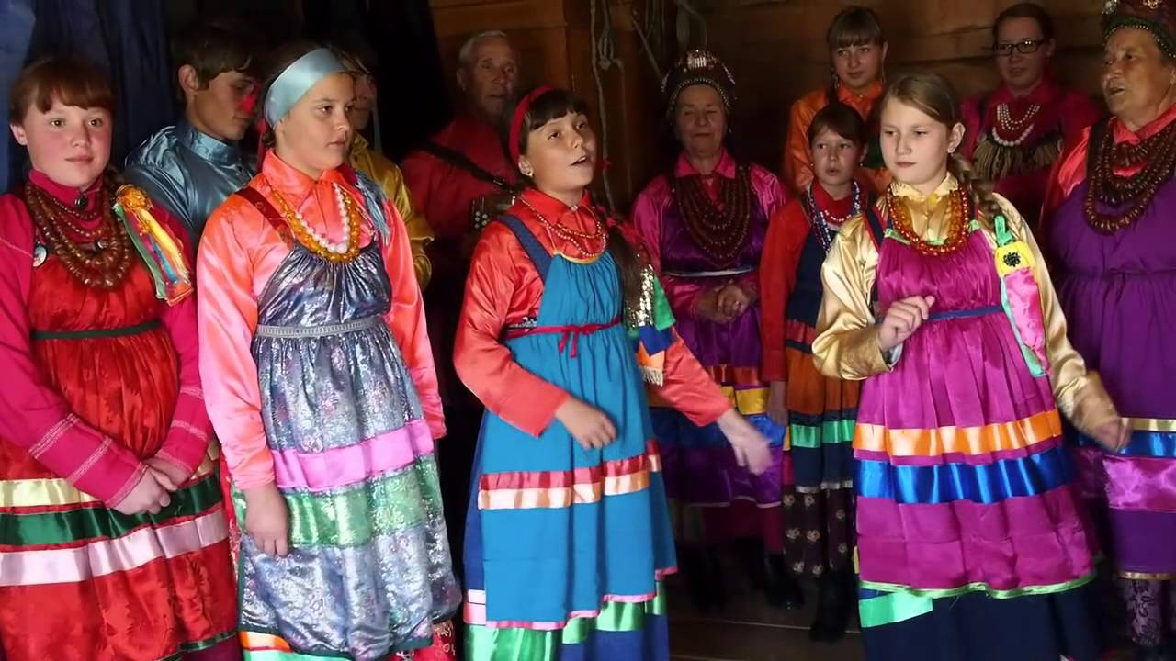
Муниципальное бюджетное общеобразовательное учреждение
«Большекуналейская средняя общеобразовательная школа имени Гуслякова Г.И.»
Программа развития
«Школа равных возможностей»
Цель: Создание условий для перехода школы в эффективный режим работы
с целью обеспечения равенства возможностей детей
в получении качественного образования,
независимо от социально-экономических
условий.

Slide 3

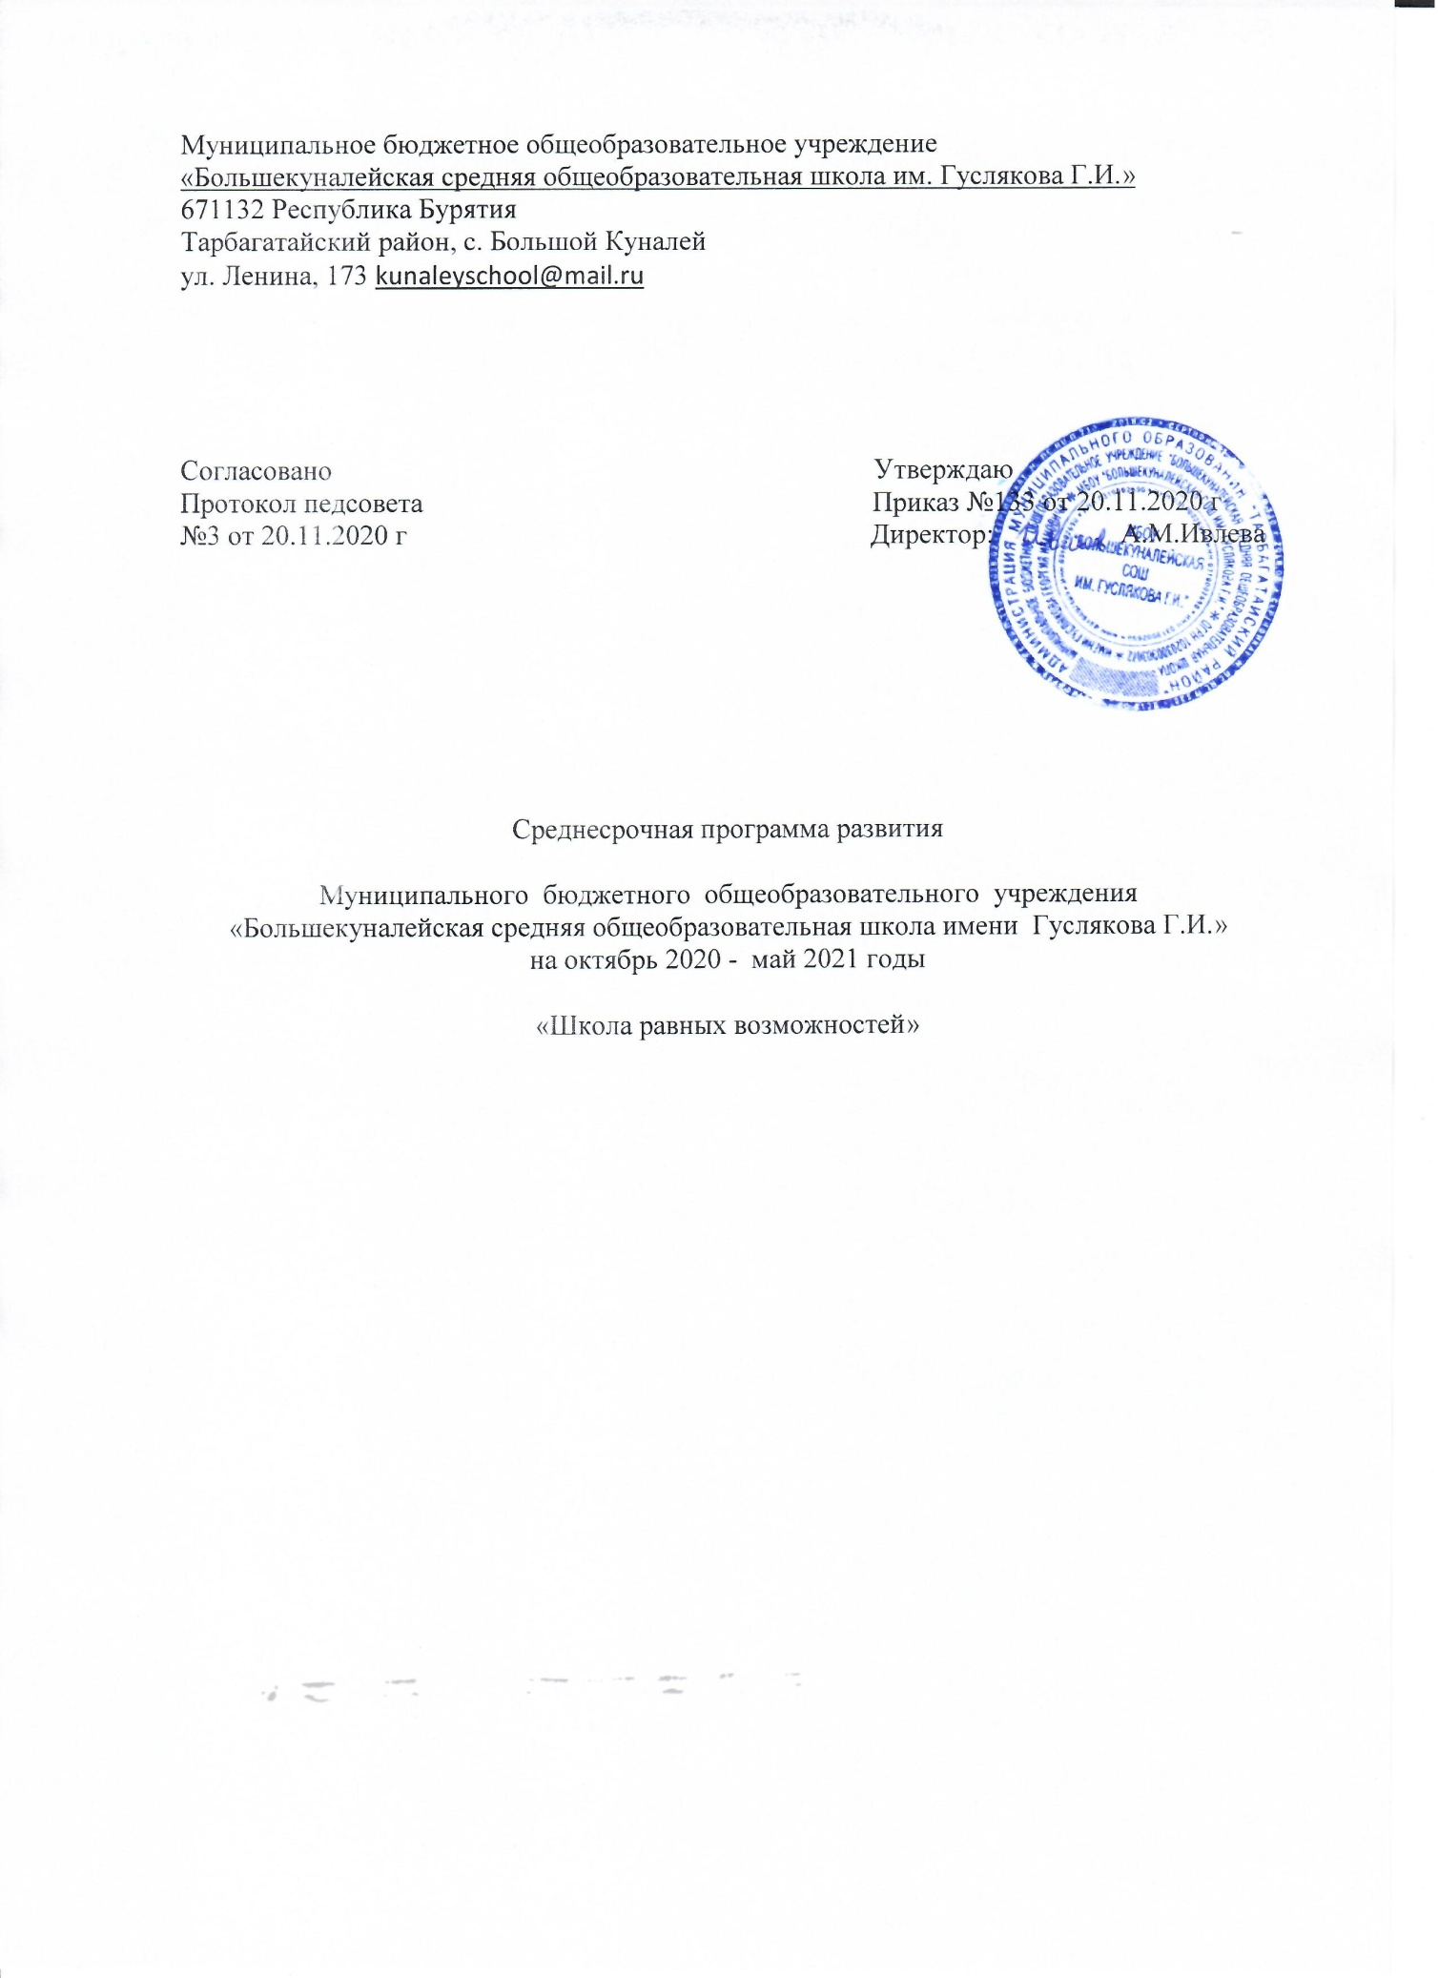

Slide 4
Концепция среднесрочной программы развития школы
Цель Программы:
Повышение качества образования в Школе путем реализации комплекса мероприятий, направленных на создание образовательной среды, способствующей формированию личной успешности каждого обучающегося.
Для достижения указанной цели должны быть решены следующие задачи:
1. Эффективное использование кадровых, материально-технических ресурсов образования для обеспечения высокого его качества, удовлетворения образовательных потребностей обучающихся, запросов семьи и общества. Обеспечение доступности и качества образования.
2 Создание условий для самоопределения, выявления и реализации индивидуальных возможностей каждого ребенка, поиск и поддержка одаренных и талантливых детей.
3. Формирование и совершенствование педагогических компетенций, развитие кадрового потенциала школы.
4. Совершенствование материально-технической базы школы для обеспечения высокого качества непрерывного образовательного процесса.
5. Реализация программы работы с обучающимися, имеющими низкую учебную мотивацию
Миссия нового этапа развития МБОУ «Большекуналейская СОШ им.Гуслякова Г.И.» заключается в создании условий для получения школьниками доступного качественного образования, нацеленного на интеллектуальное, духовно-нравственное, гражданское, социальное, личностное развитие учащихся, их саморазвитие и самосовершенствование, обеспечивающие социальную успешность, развитие творческих, физических способностей, сохранение и укрепление здоровья учащихся посредством внедрения новых образовательных технологий.
Миссия определяет новый этап развития школы, нацеленный на создание новой образовательной среды, способной удовлетворить потребность субъектов образовательного процесса в доступном качественном образовании, соответствующем современным требованиям и способствующем развитию потенциала субъектов образовательного процесса.

Slide 5
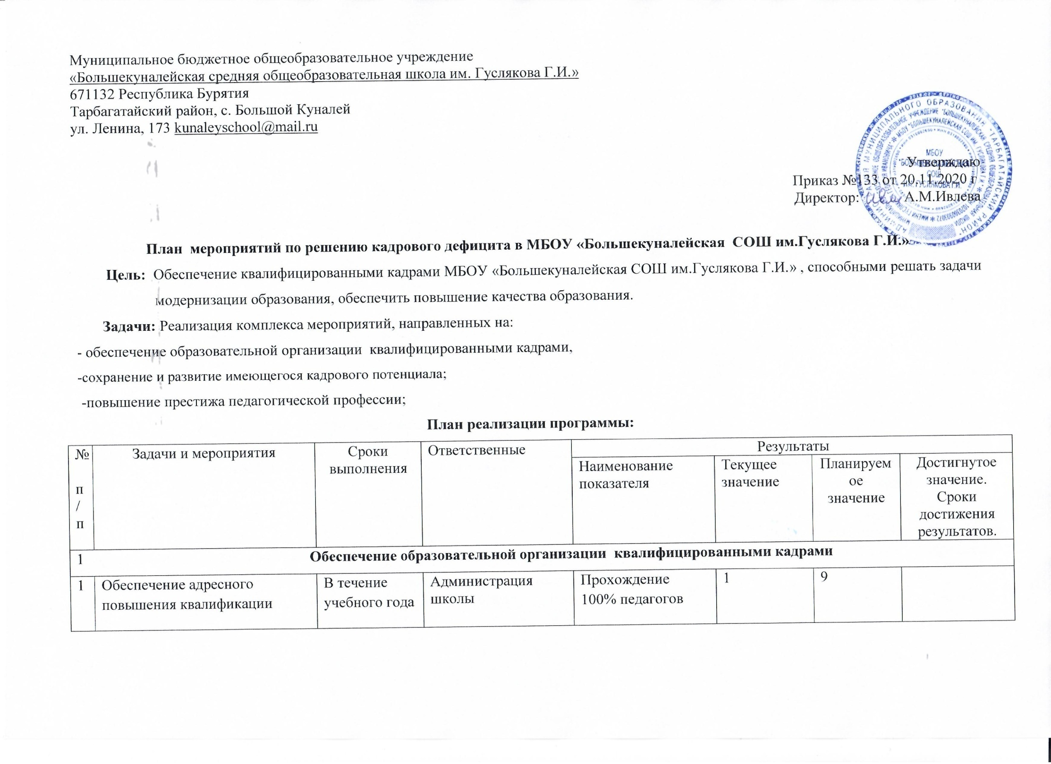
В школе нет детей, состоящих на каких либо видах учёта.
В школе нет детей, оставленных на повторное обучение.
В школе нет семей СОП.
В школе нет детей, пропускающих уроки.
В школе нет детей – сирот.
В школе нет детей – инвалидов и детей с ОВЗ.

Slide 6
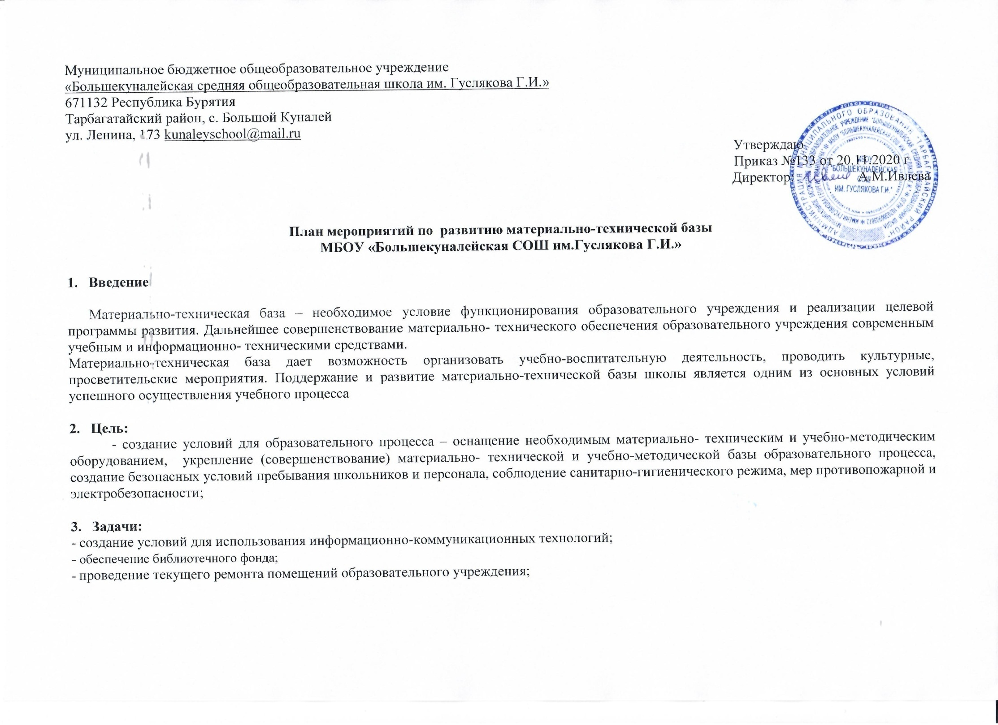

Slide 7
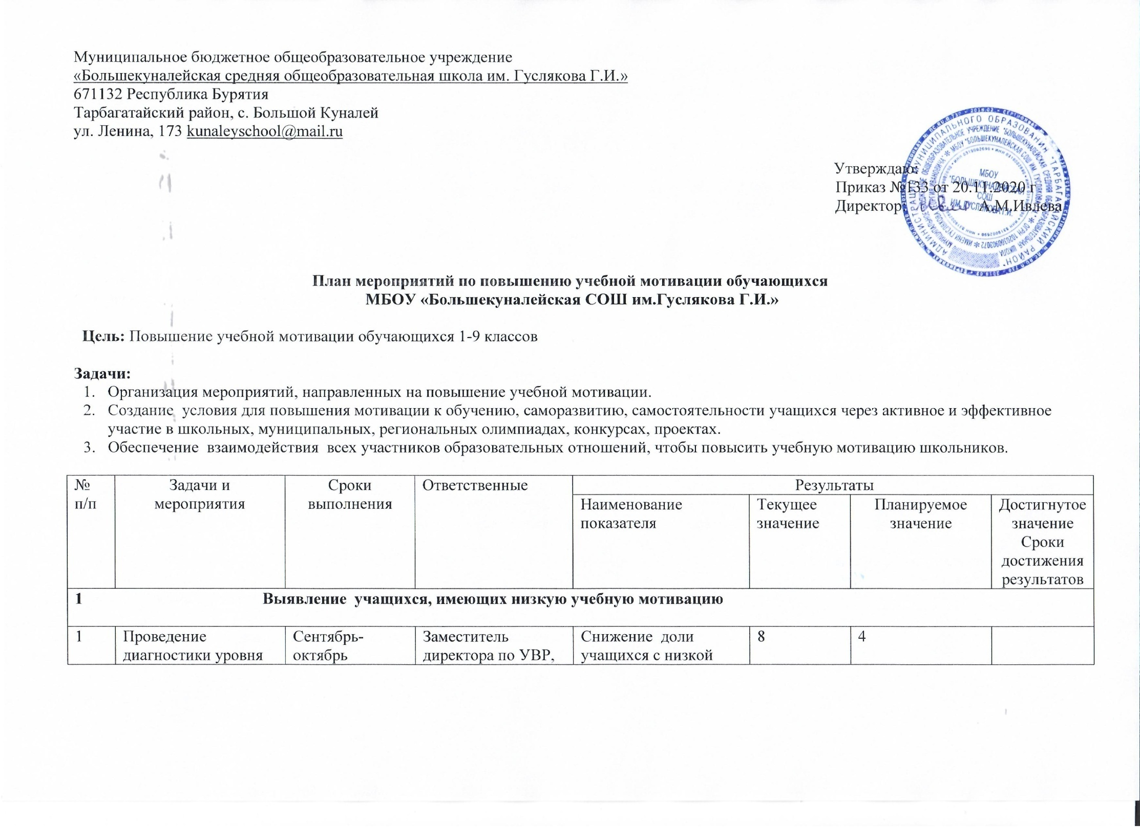

Slide 8
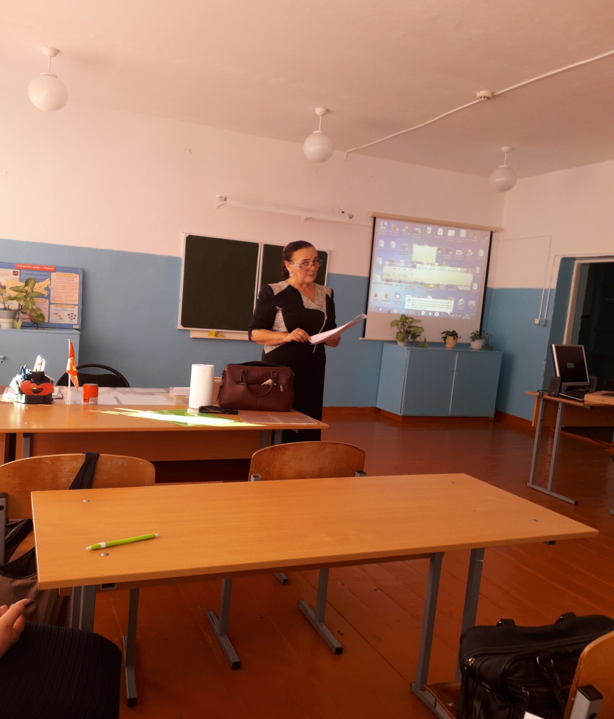
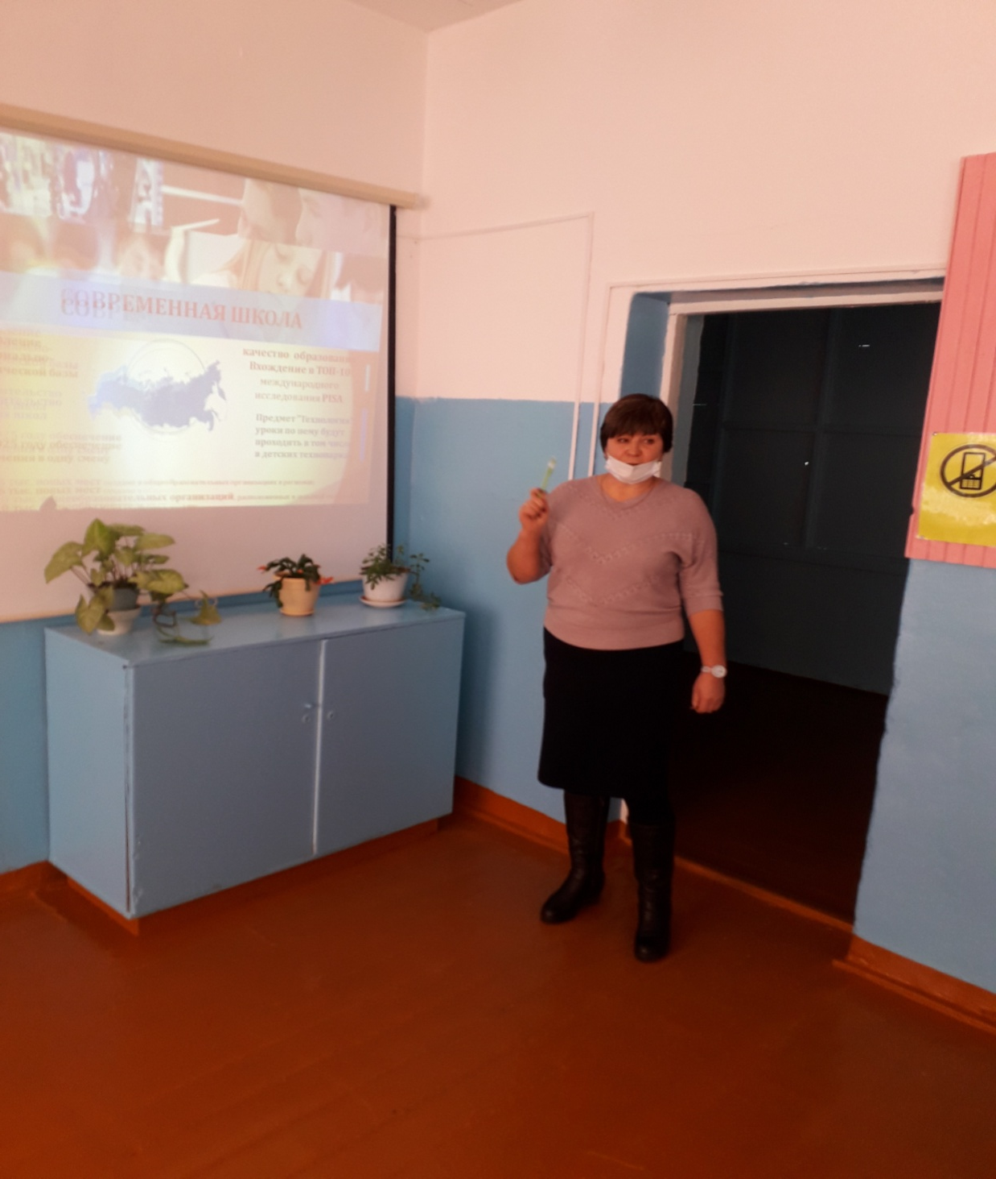

Slide 9
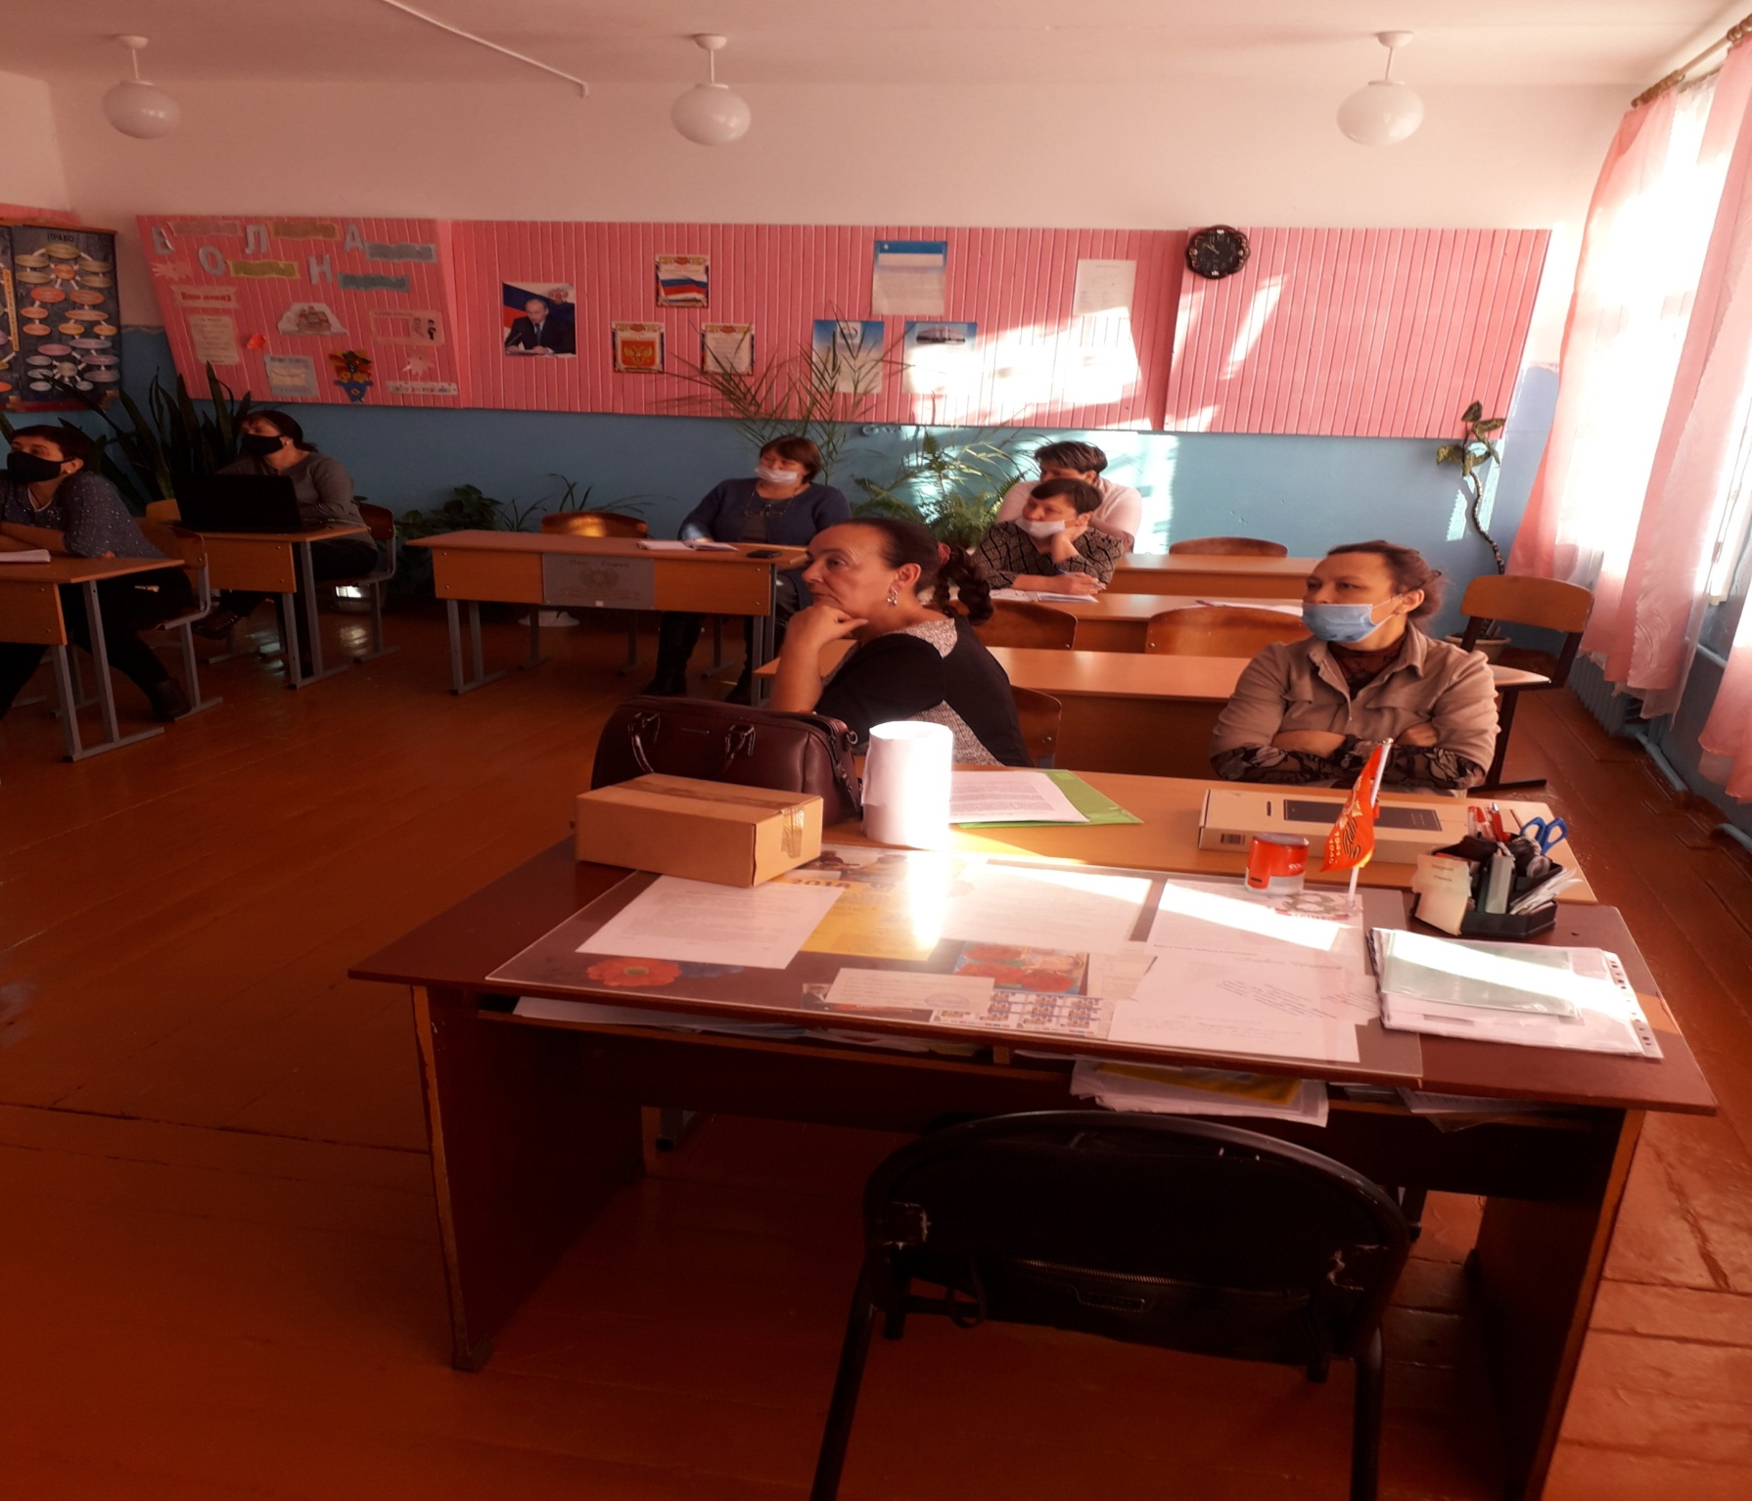

Slide 10
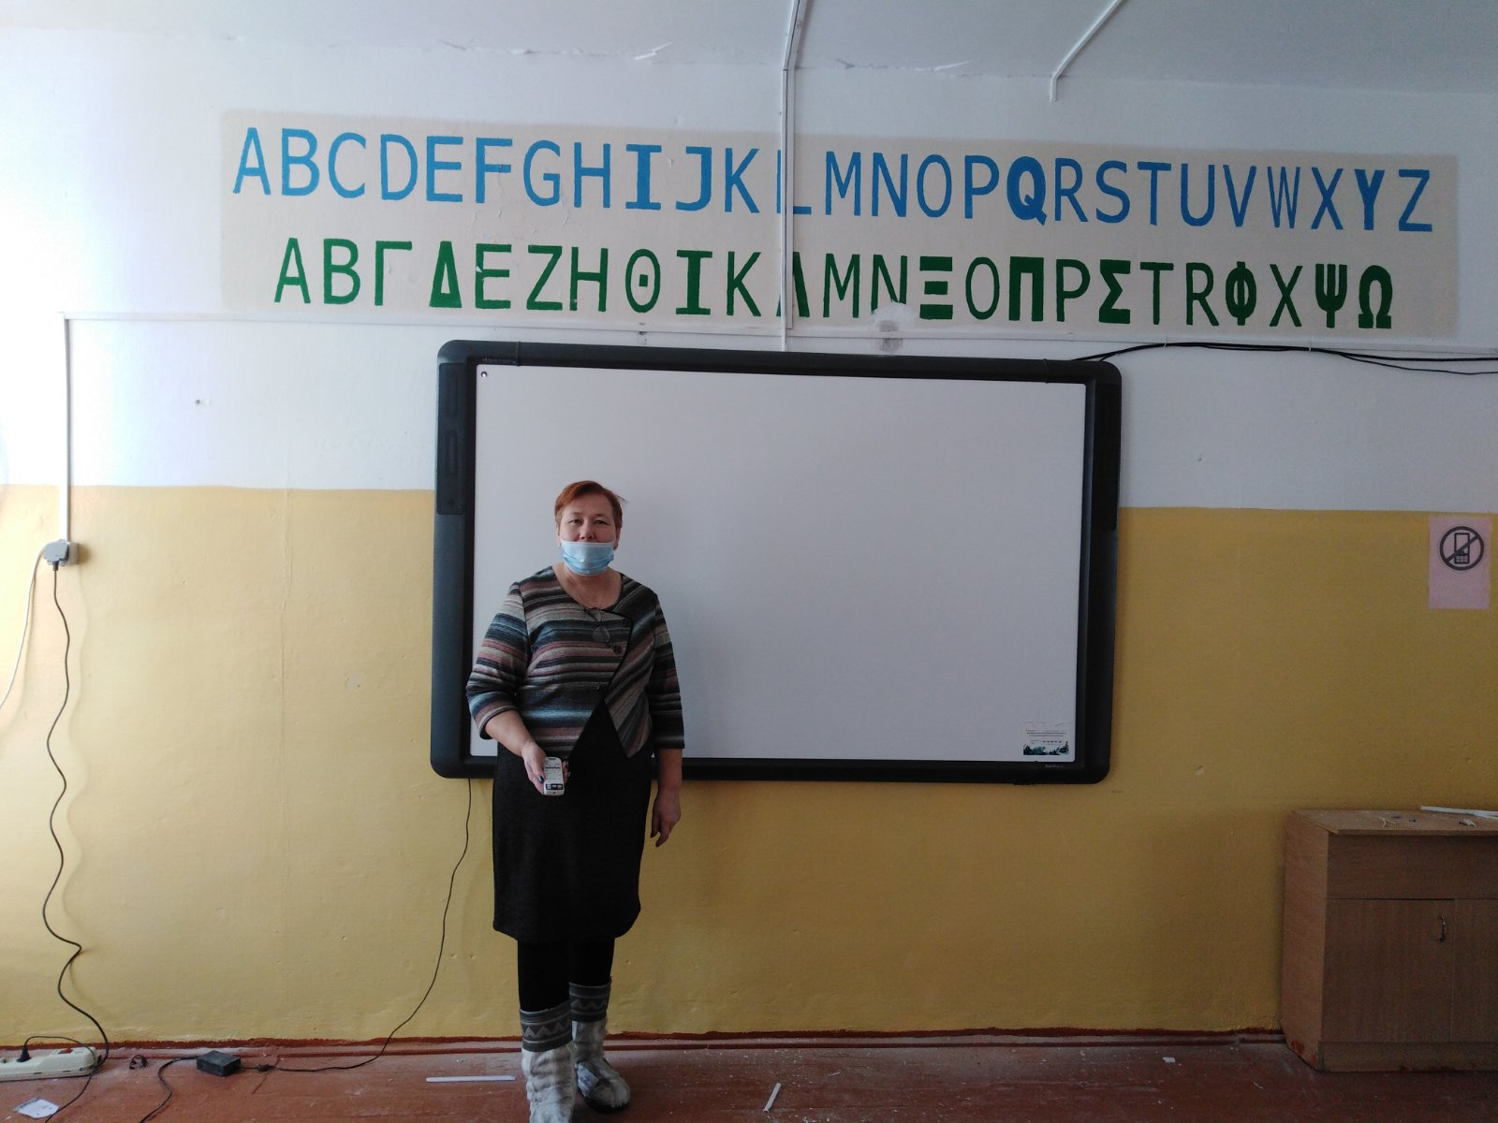

Slide 11
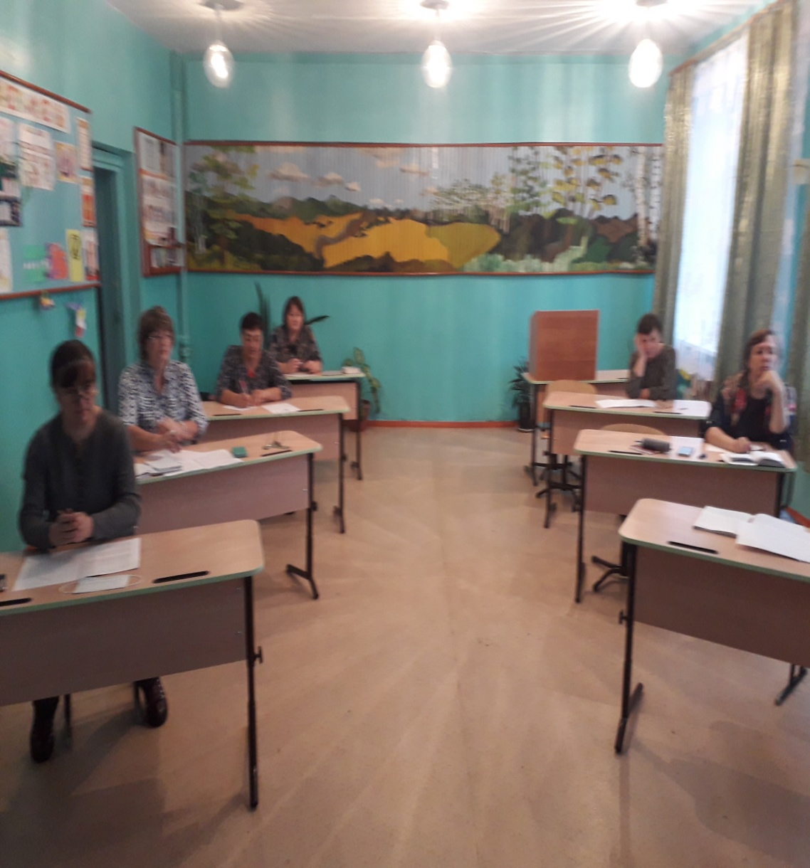
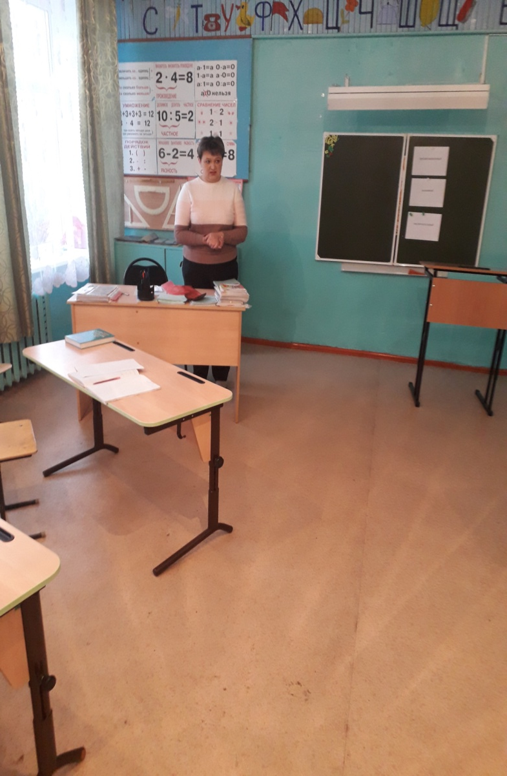
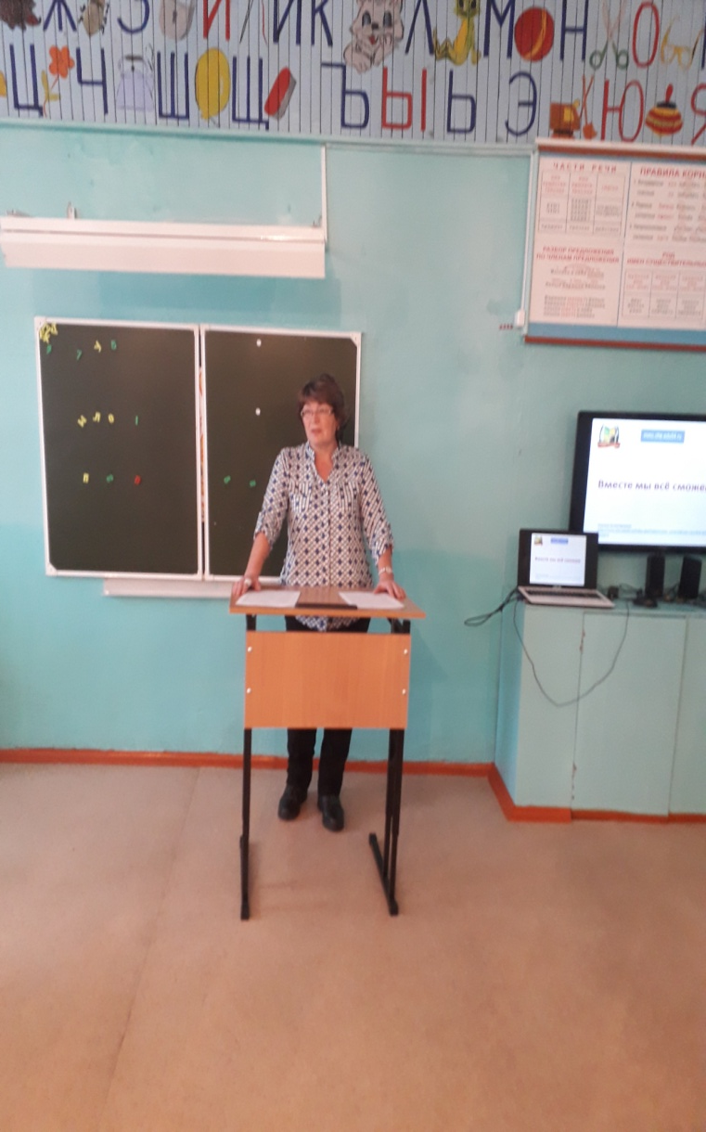

Slide 12
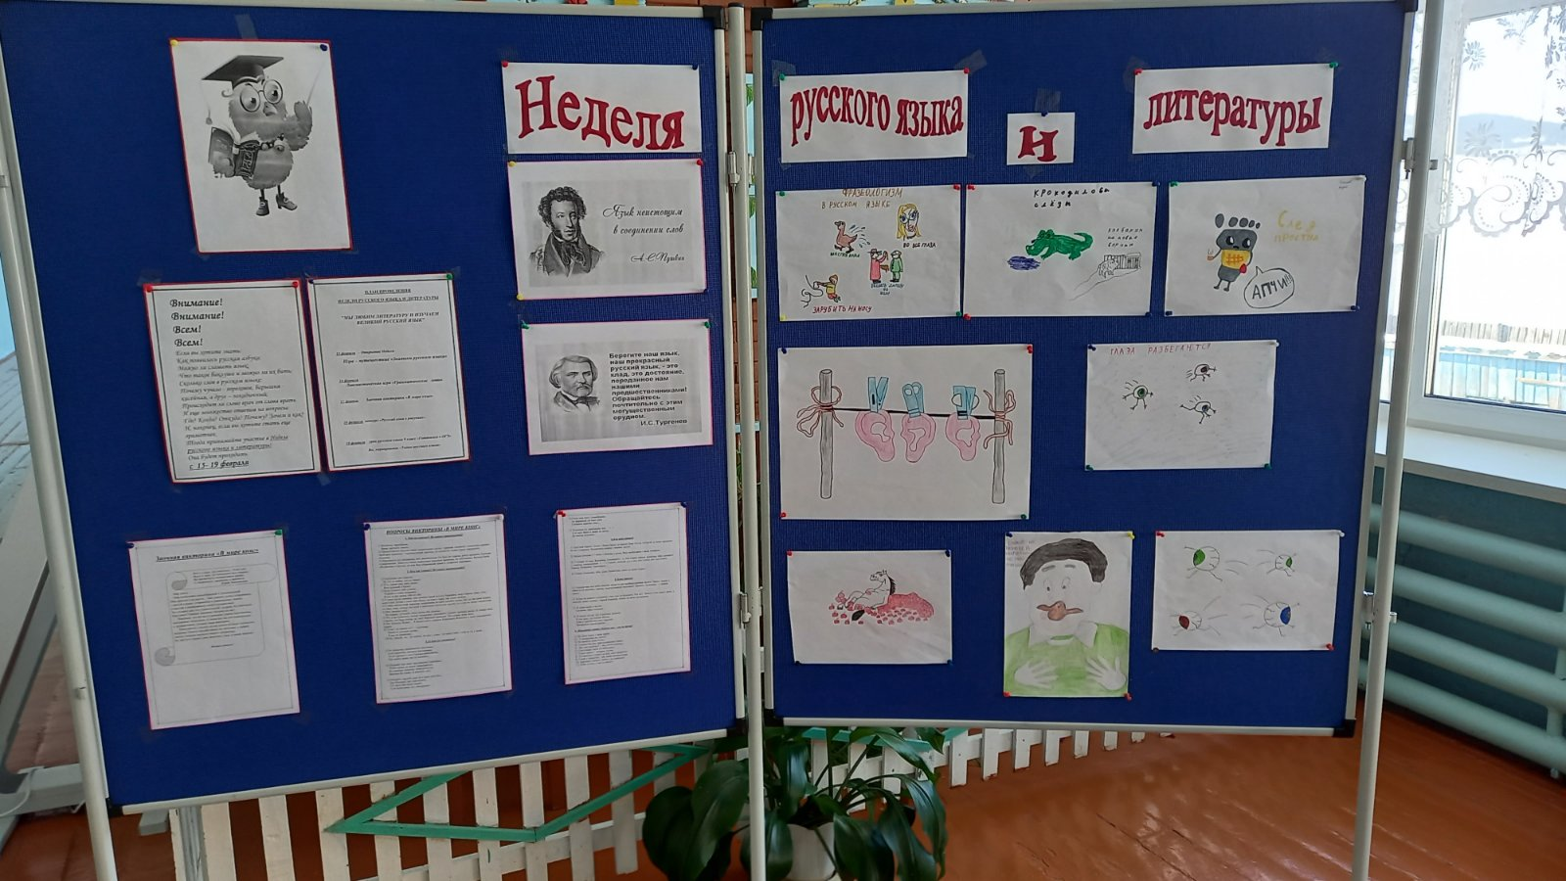

Slide 13



Slide 14
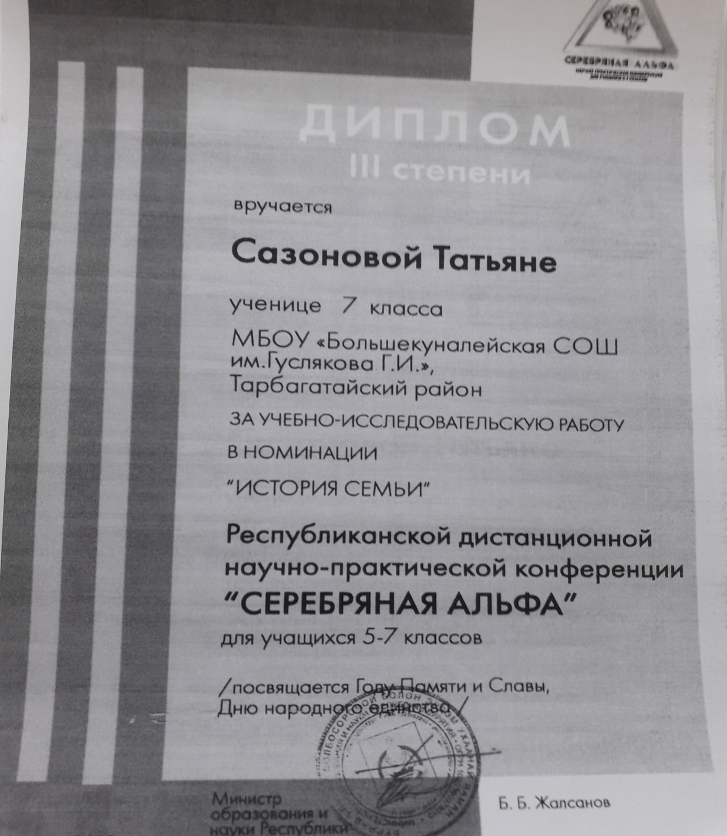

Slide 15

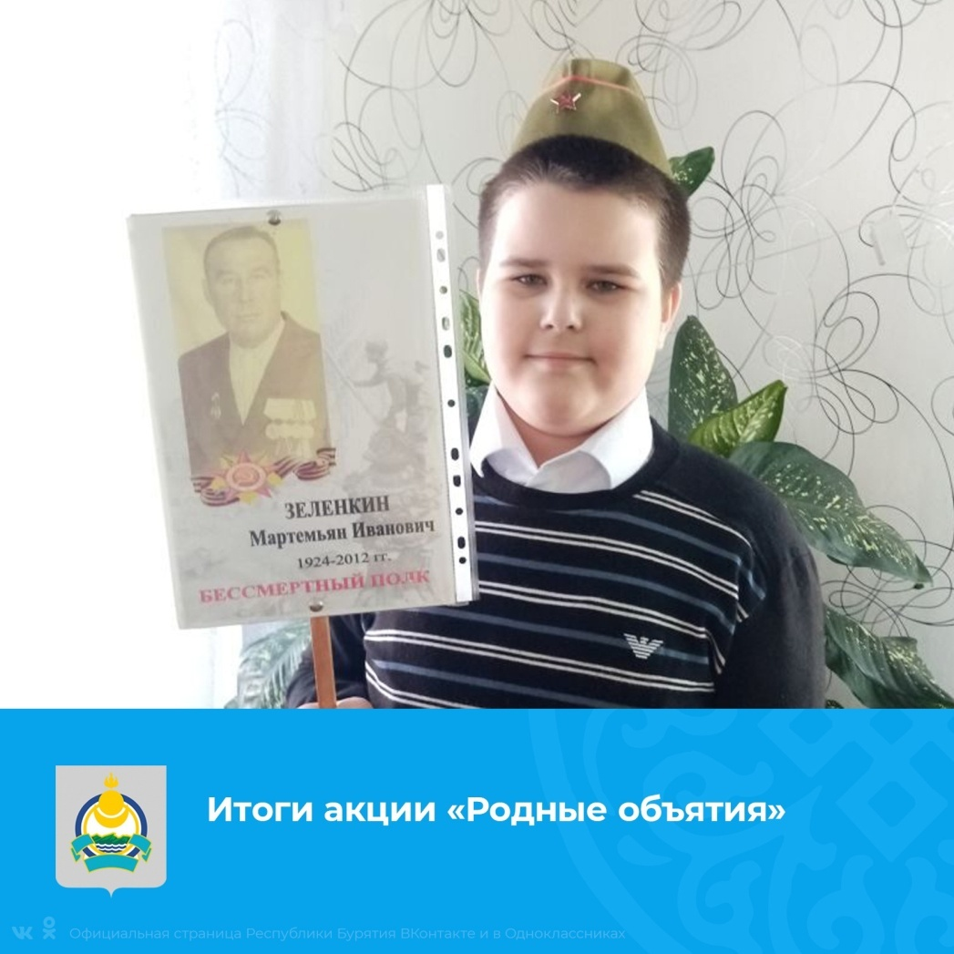

Slide 16
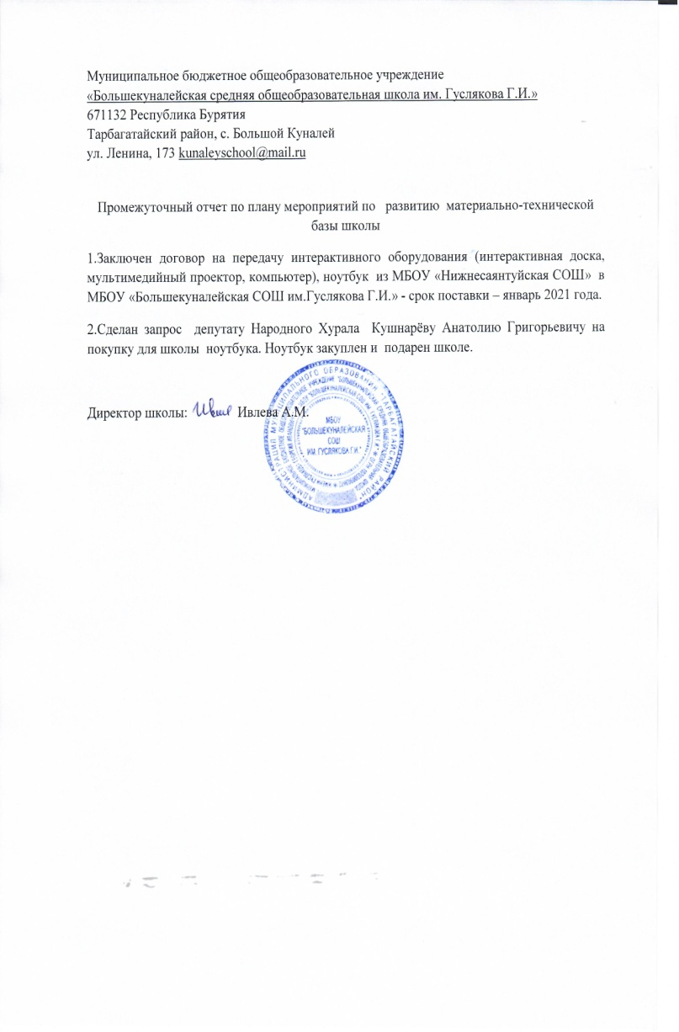
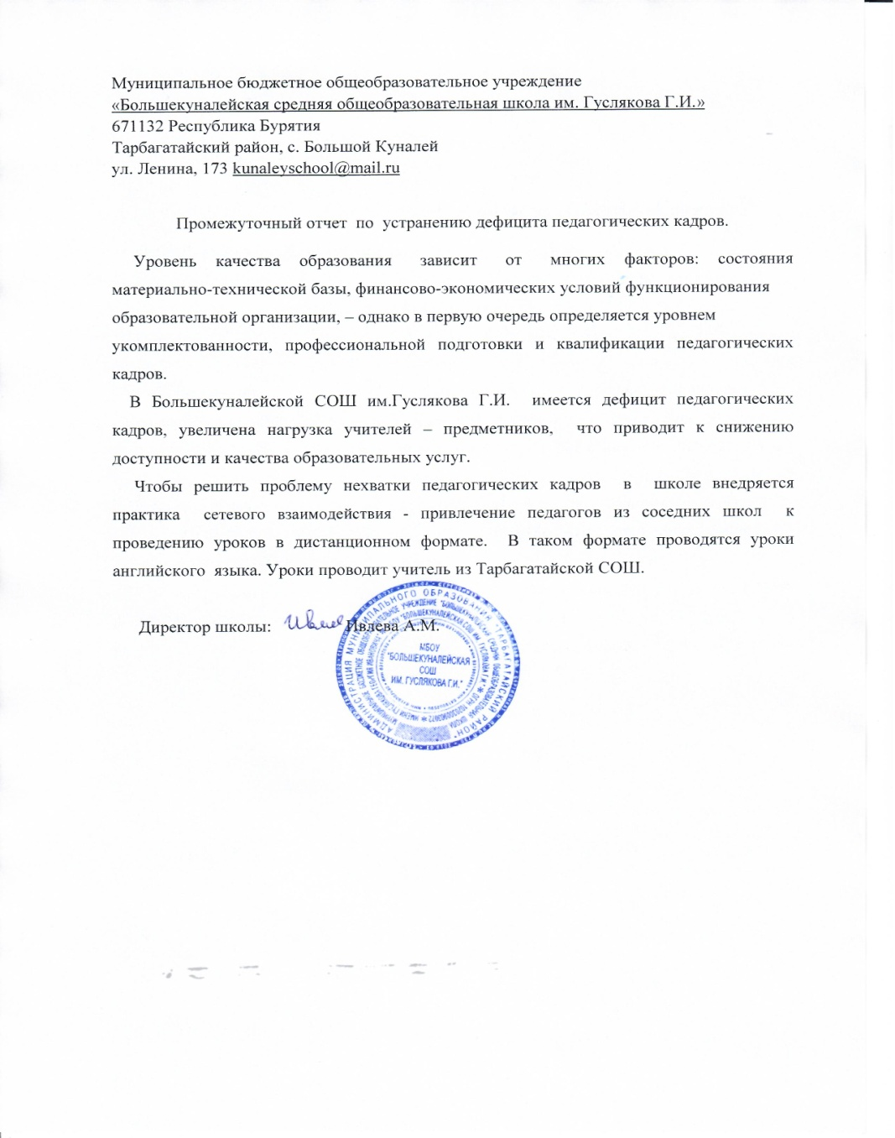
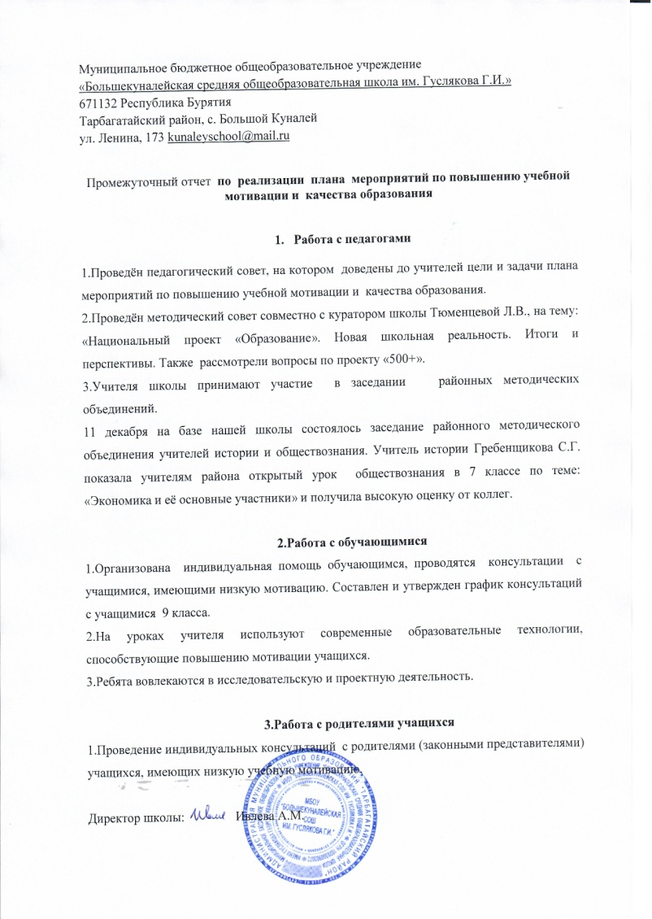
СПАСИБО ЗА ВНИМАНИЕ!

Slide 17
Сайт школы
Итоги реализованных мероприятий размещаются на школьном сайте в разделе 500+

Slide 18
МБОУ «Большекуналейская СОШ им.Гуслякова Г.И.»
Спасибо за внимание!

